Slide 1

Introducción y fundamentos estadísticos
Clase 2 · Análisis exploratorio de datos I
Daniela Opitz
Diplomado en Ciencia de Datos Aplicada · Departamento de Informática · UTFSM · jueves 27 de agosto, 2026

Slide 2
Contenidos de la clase
▸ 1. Formular la pregunta y la hipótesis del proyecto.
▸ 2. Rúbrica de la formulación del Capstone.
▸ 3. Qué es el análisis exploratorio de datos.
▸ 4. Tendencia central: media, mediana y moda.
▸ 5. Dispersión y forma: desviación estándar, percentiles y boxplot.
▸ 6. Calidad y limpieza de datos.

Slide 3
La pregunta y la hipótesis
Formular el proyecto antes de analizarlo

Slide 4
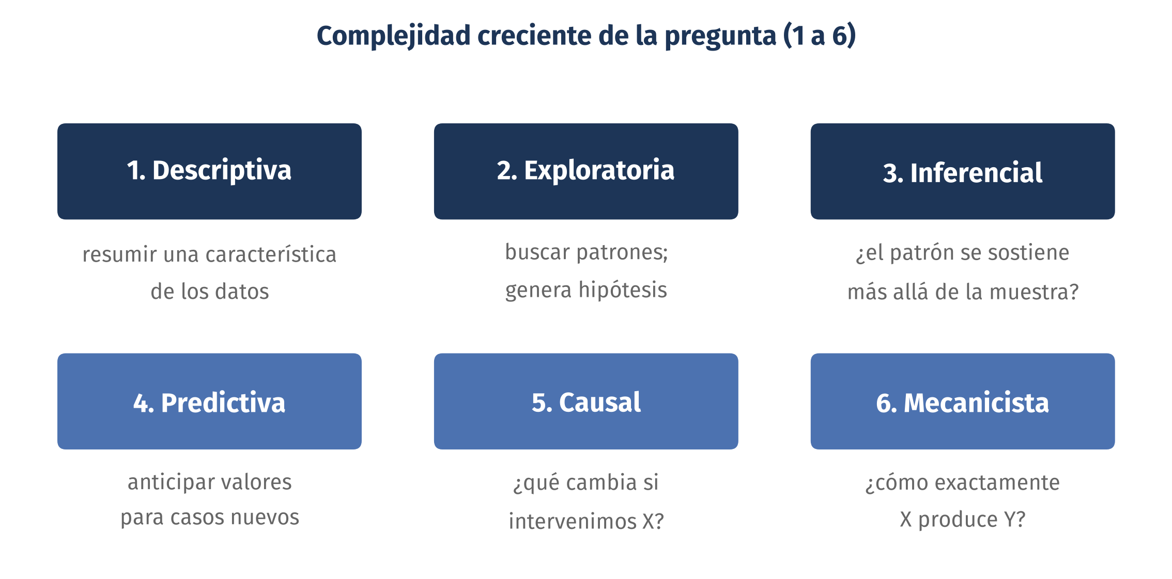
Seis tipos de pregunta
El módulo cubre los cuatro primeros tipos. El error más común de un análisis es responder un tipo de pregunta creyendo que se responde otro (Leek y Peng, 2015).

Slide 5
Qué hace buena a una pregunta
▸ De interés real: una audiencia concreta usaría la respuesta (Peng y Matsui, 2015).
▸ Se pueden retomar preguntas que otros ya estudiaron; lo que no se acepta es copiar la solución: el análisis debe ser propio y sobre sus datos.
▸ Plausible: la respuesta esperada tiene un mecanismo creíble.
▸ Respondible: los datos necesarios existen y son obtenibles.
▸ Específica: nombra variables y población, no generalidades.

Slide 6
¿Qué tiene de malo esta pregunta? (1 de 3)
¿Cómo mejorar las ventas?
Discutamos antes de ver la reparación.

Slide 7
¿Qué tiene de malo esta pregunta? (2 de 3)
¿Sirve la IA para mi empresa?
Discutamos antes de ver la reparación.

Slide 8
¿Qué tiene de malo esta pregunta? (3 de 3)
¿Por qué renuncian los empleados?
Discutamos antes de ver la reparación.

Slide 9
Malas preguntas, reparadas
La pregunta | El problema | Una versión que funciona
¿Cómo mejorar las ventas? | No dice qué medir ni dónde | ¿Qué categorías de producto caen en invierno en las sucursales del sur?
¿Sirve la IA para mi empresa? | Sin variables ni población definidas | ¿Cuántas horas de revisión manual ahorra clasificar los reclamos automáticamente?
¿Por qué renuncian los empleados? | Causal; los datos solo permiten explorar | ¿Qué características comparten quienes renunciaron durante 2025?
La reparación típica: nombrar la variable, la población y el periodo, y bajar la ambición causal al tipo de pregunta que los datos permiten.

Slide 10
De la pregunta a la hipótesis
▸ Hipótesis: una afirmación sobre la relación entre variables medibles, que los datos pueden confirmar o refutar.
▸ Si ningún resultado posible podría refutarla, no es una hipótesis.
▸ Pregunta: ¿la duración del viaje depende del modo de transporte?
▸ Hipótesis: los viajes en transporte público duran en promedio más que en auto. Variables: ModoAgrupado y TiempoViaje; el contraste, una comparación de medias (clase 5).

Slide 11
Malas hipótesis, reparadas
La hipótesis | El problema | Una versión verificable
El marketing influye en las ventas | No dice qué marketing ni qué ventas | Las semanas con campaña activa venden más que las semanas sin campaña, en la misma sucursal
Los reclamos muestran patrones interesantes | No es falsable: cualquier cosa la confirma | Los reclamos aumentan en los meses de mayor demanda
Los viajes largos son culpa del transporte público | Atribuye causa donde solo hay asociación | Los viajes en transporte público duran en promedio más que los viajes en auto
Una hipótesis verificable nombra variables medibles y una comparación concreta; la tercera es la que contrastaremos con la EOD.

Slide 12
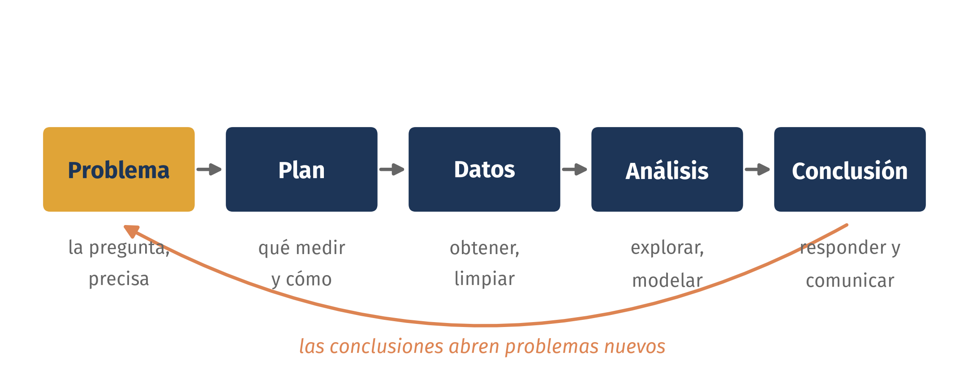
El ciclo PPDAC
Problema, plan, datos, análisis y conclusión (Wild y Pfannkuch, 1999): la formulación del Capstone es la etapa de problema y plan de este ciclo.

Slide 13
La formulación del proyecto Capstone
▸ Se publica hoy la rúbrica, con cinco criterios: problema (25 pts), datos y metadatos (25), estrategia de obtención (15), viabilidad técnica (15), y novedad e impacto (20).
▸ El impacto se evalúa como uso esperado, no como efecto medido.
▸ Documento de 2 a 3 páginas, un envío por equipo (máximo 2 personas), por el aula virtual.
▸ Entrega: lunes 7 de septiembre. Presentación breve de la idea: jueves 3, con retroalimentación y sin nota.
▸ Datos del trabajo o públicos valen igual; hay ideas de datos en el repositorio.

Slide 14
El análisis exploratorio de datos
Qué es y por qué se hace primero

Slide 15
Qué es el EDA
▸ Examinar los datos antes de modelar: resumirlos, graficarlos y detectar sus problemas.
▸ El término viene de Tukey (1977): explorar es trabajo estadístico serio, no un trámite previo.
▸ Hoy: una variable a la vez, más calidad de los datos. El martes: relaciones entre variables.
▸ Es lo que exige el entregable del 40%: el análisis exploratorio del proyecto.

Slide 16
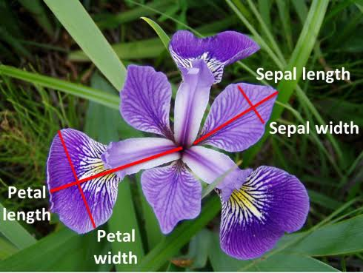
Los datos de la clase: iris y la EOD
▸ iris para aprender los conceptos; la EOD para aplicarlos a datos reales.
▸ iris: 150 flores de tres especies, con el largo y el ancho del pétalo y del sépalo en centímetros. Publicado por Fisher (1936).
▸ Chico y ordenado: los resúmenes se pueden verificar a mano.
▸ La EOD ya la conocen: 113.591 viajes, con faltantes, colas y códigos.

Slide 17
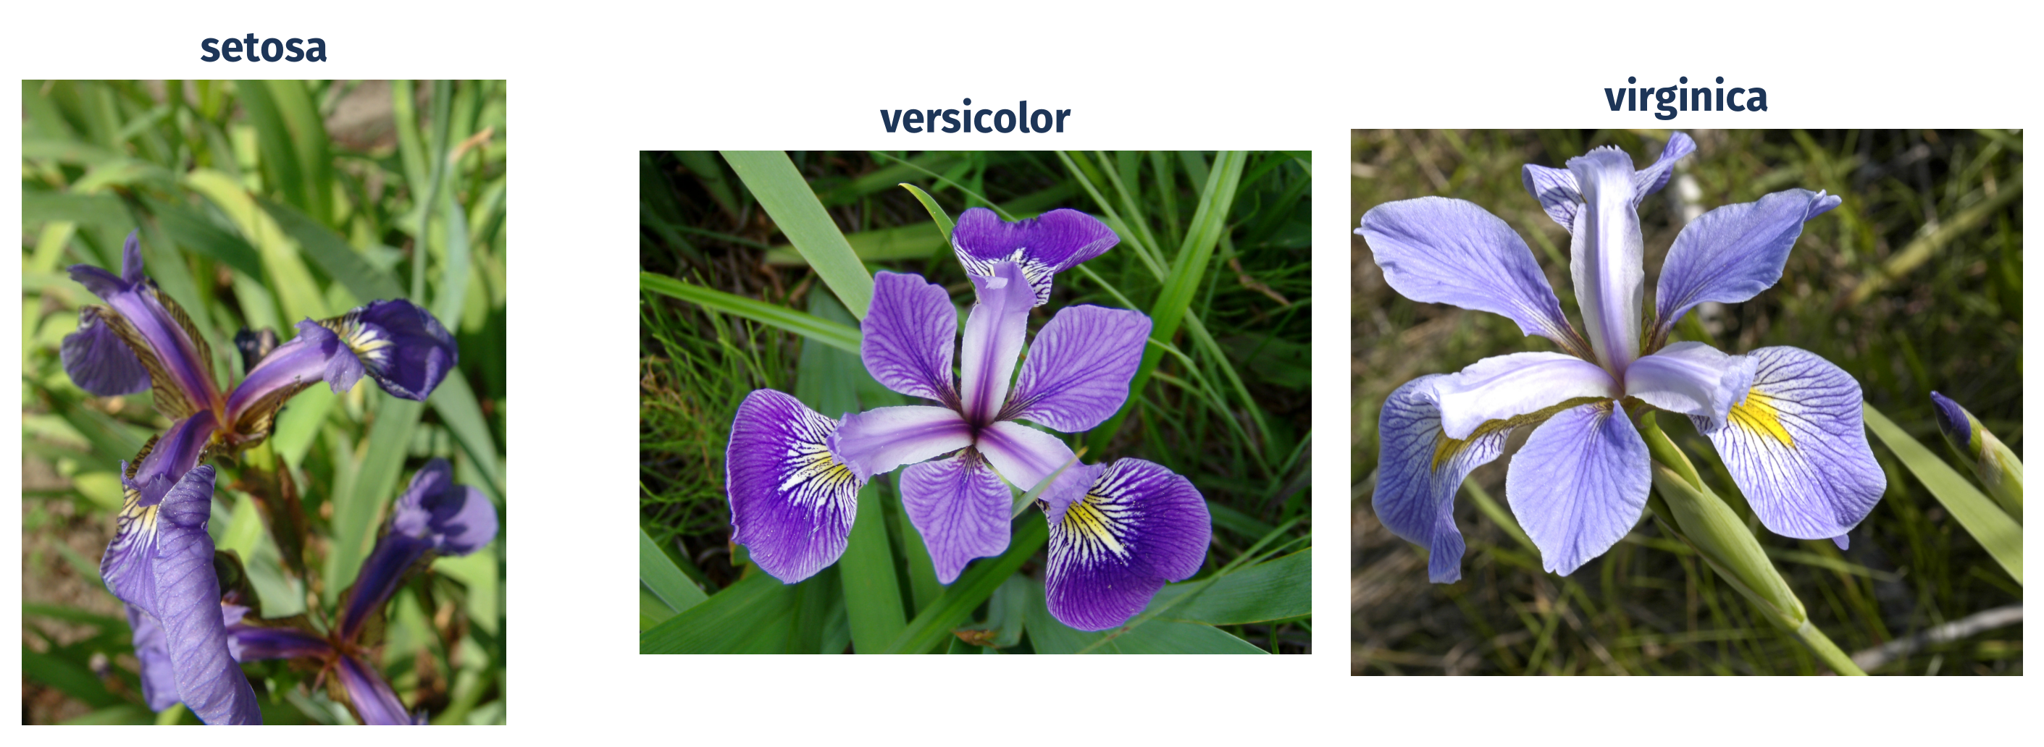
Las tres especies
Fotografías: Radomil, D. Gordon E. Robertson y Frank Mayfield, Wikimedia Commons, licencias CC BY-SA.

Slide 18
Cargar iris
from sklearn.datasets import load_iris
iris = load_iris()
iris_df = pd.DataFrame(iris.data, columns=iris.feature_names)
nombres = {0: "setosa", 1: "versicolor", 2: "virginica"}
iris_df["species"] = pd.Series(iris.target).map(nombres)
▸ Viene incluido en scikit-learn, así que no requiere descarga. La especie llega como códigos 0, 1 y 2; un diccionario los traduce con map().

Slide 19
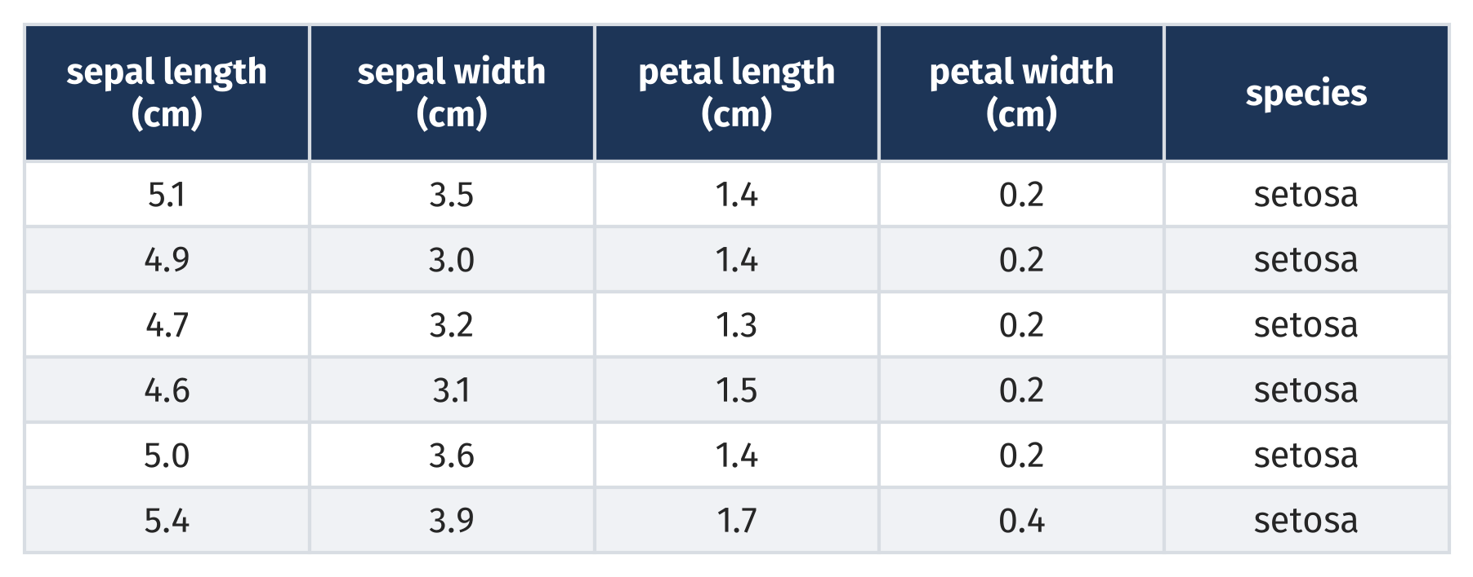
iris_df: las primeras filas
150 filas y 5 columnas: cuatro medidas numéricas y la especie como variable categórica.

Slide 20
Tendencia central
Un número para el centro de la variable

Slide 21
Frecuencia y moda
▸ Para una variable cualitativa, el resumen básico es la frecuencia de cada categoría: value_counts(), y en porcentaje con normalize=True.
▸ En iris: 50 flores de cada especie (un diseño balanceado).
▸ La moda es el valor más frecuente; es el único resumen de tendencia central que existe para variables cualitativas.
▸ En la EOD, la moda de la duración es 30 minutos: la gente declara tiempos redondeados.

Slide 22
Media, mediana y moda
Medida | Definición | iris: largo de sépalo | EOD: duración
Media | El promedio: la suma de los valores dividida por el número de datos. | 5,84 cm | 36,9 min
Mediana | El valor central: deja el 50% de los datos a cada lado. | 5,80 cm | 30 min
Moda | El valor más frecuente; el único resumen posible para variables cualitativas. | 5,0 cm (10 flores) | 30 min
En iris, media y mediana casi coinciden: la distribución es simétrica. Cuando difieren, la media queda arrastrada hacia la cola.

Slide 23
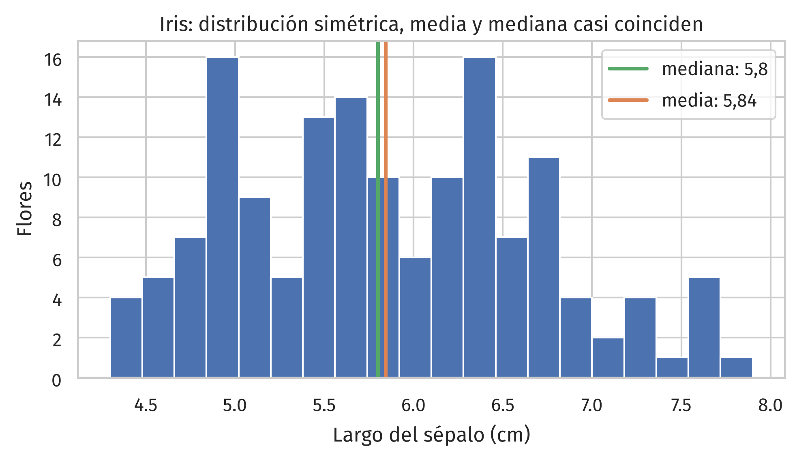
Iris: el caso simétrico
En una distribución simétrica, media y mediana cuentan la misma historia.

Slide 24
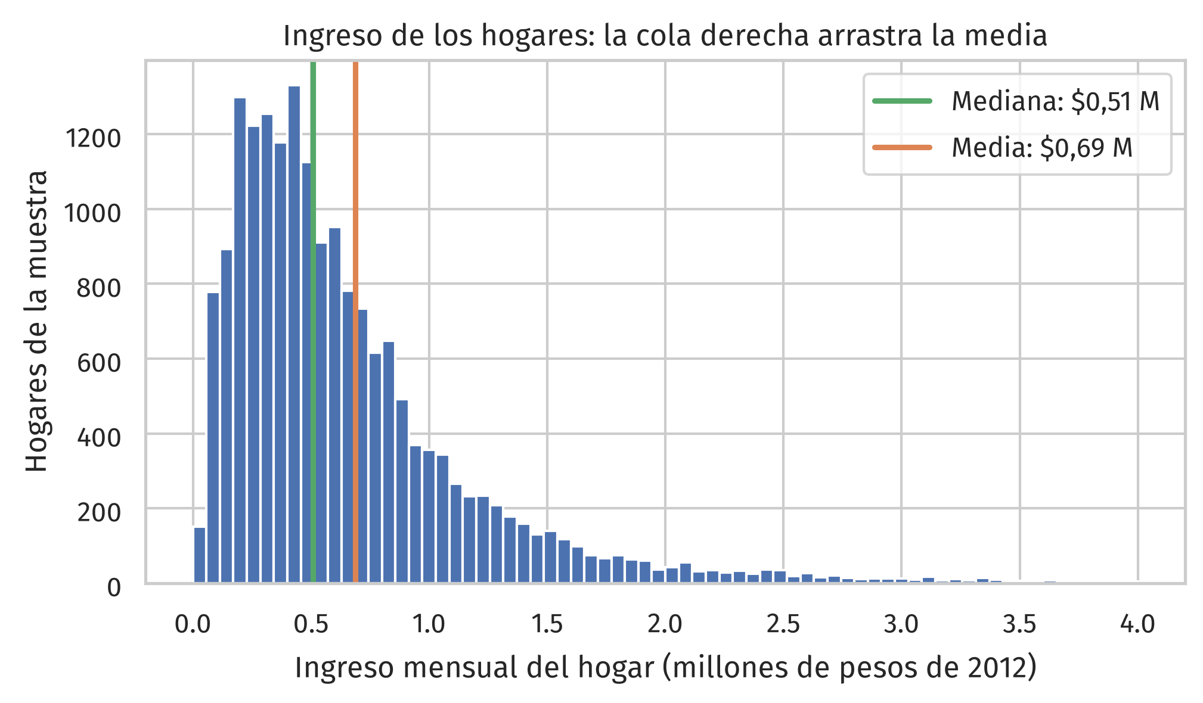
La EOD: el caso asimétrico
Ingresos de los hogares de la EOD: mediana $0,51 millones, media $0,69 millones. La cola de ingresos altos arrastra la media; por eso el ingreso se reporta con la mediana.

Slide 25
La media, con factor de expansión
datos = viajes[["TiempoViaje", "FactorLaboralNormal"]].dropna()
tiempo = datos["TiempoViaje"]
factor = datos["FactorLaboralNormal"]
media_muestra = tiempo.mean()
media_ponderada = (tiempo * factor).sum() / factor.sum()
▸ En la muestra cada viaje pesa 1; con el factor, cada viaje pesa lo que representa en la ciudad: 37,2 contra 34,7 minutos.

Slide 26
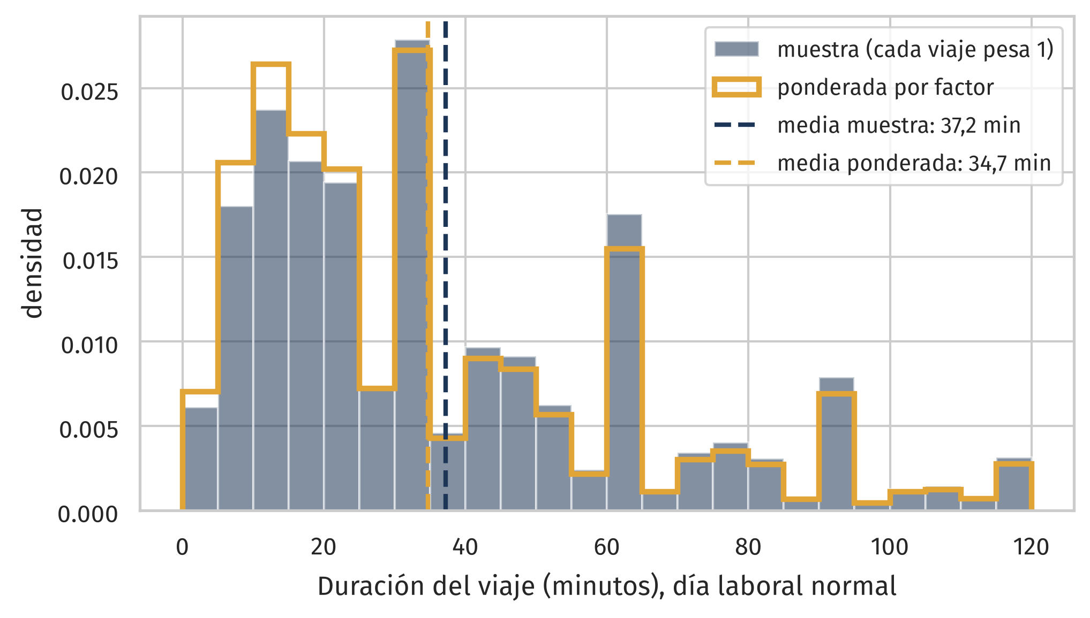
Muestra y ponderada, comparadas
La ponderación sube los viajes cortos y baja los largos: la media cae de 37,2 a 34,7 minutos. Cuando la conclusión es sobre la ciudad, se pondera.

Slide 27
Recreo
10 minutos

Slide 28
Dispersión y forma
Cuánto varían los datos alrededor del centro

Slide 29
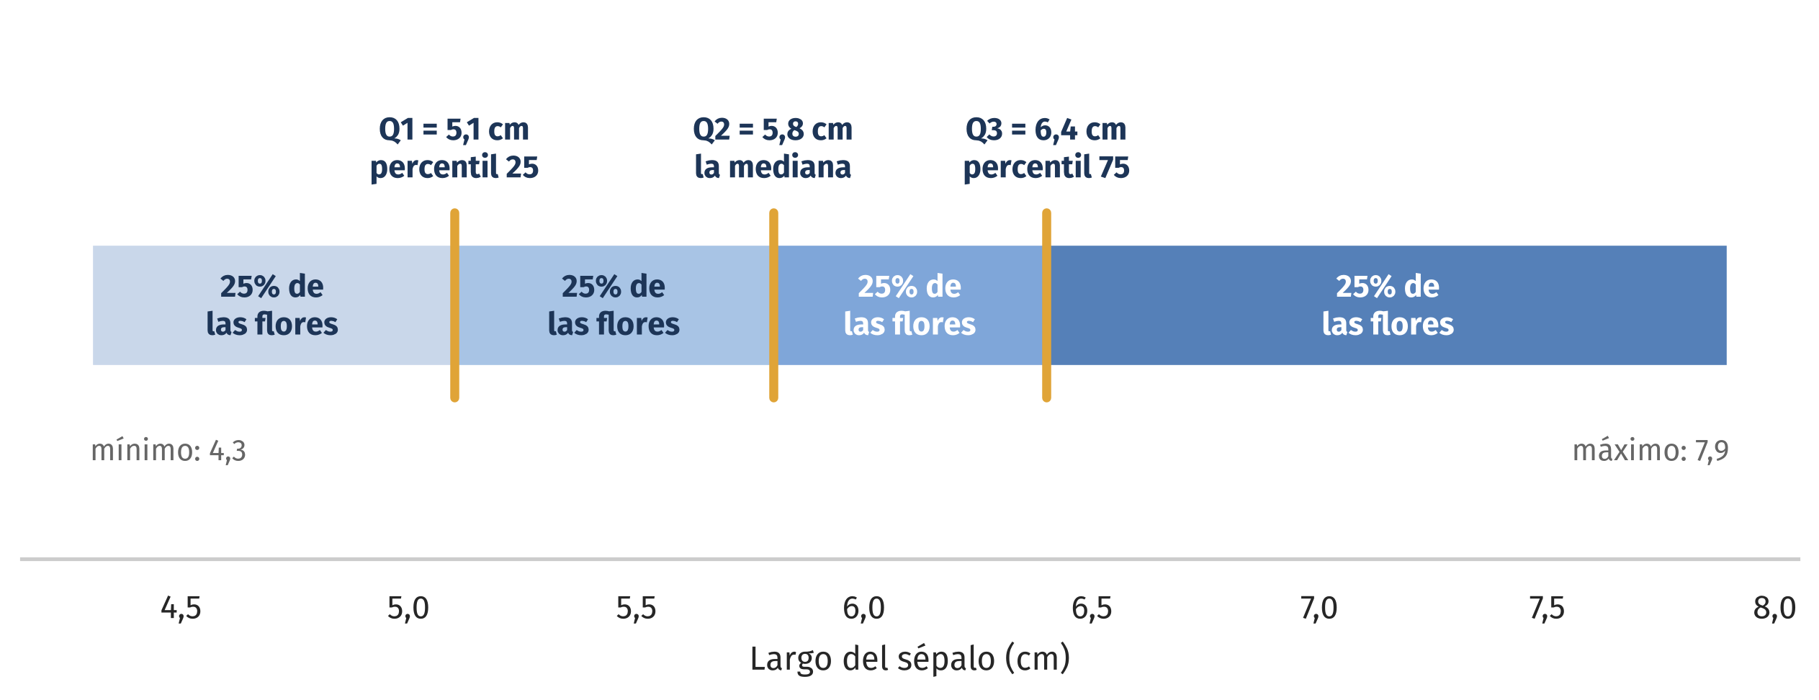
Percentiles y cuartiles
El percentil p es el valor bajo el cual queda el p% de los datos. Los cuartiles son los percentiles 25, 50 y 75: cortan los datos ordenados en cuatro partes con la misma cantidad de observaciones cada una.

Slide 30
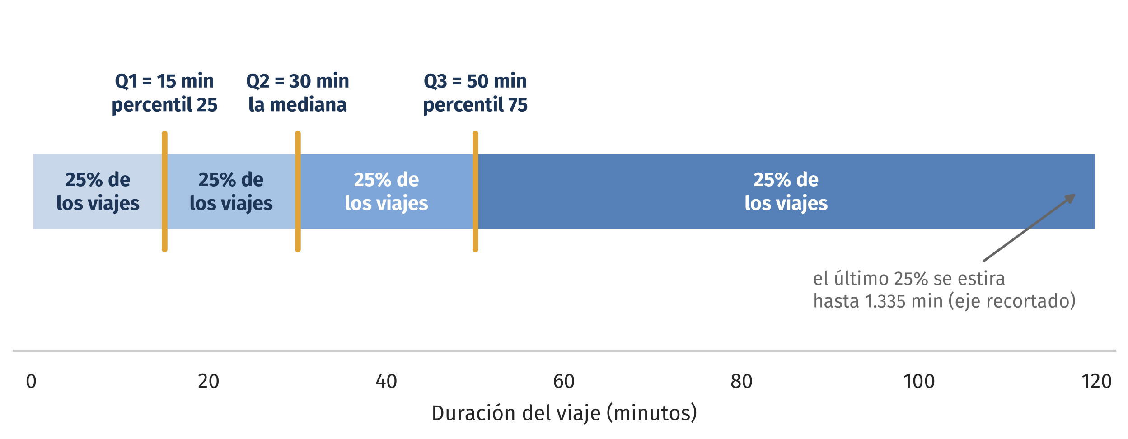
Los cuartiles de la duración
Los mismos cortes en la EOD: cada tramo tiene la misma cantidad de viajes, pero anchos muy distintos. La asimetría, contada por los percentiles.

Slide 31
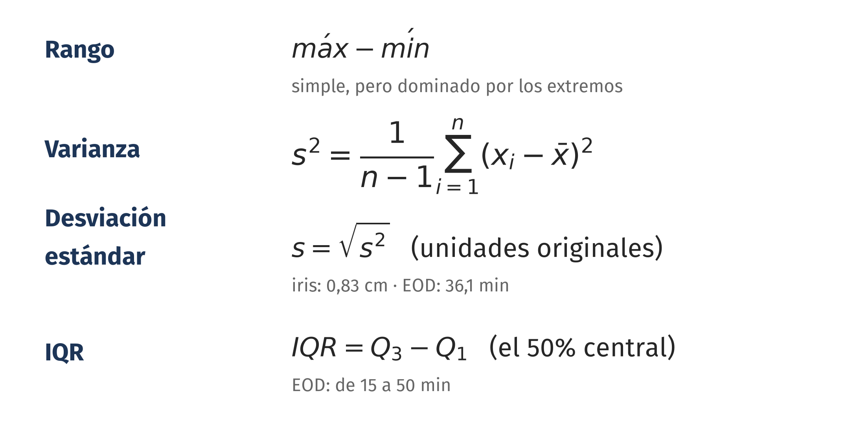
Medir la dispersión
Los percentiles completan el cuadro: quantile([0, 0.25, 0.5, 0.75, 1]) entrega el mínimo, los cuartiles y el máximo (en iris: 4,3 · 5,1 · 5,8 · 6,4 · 7,9).

Slide 32
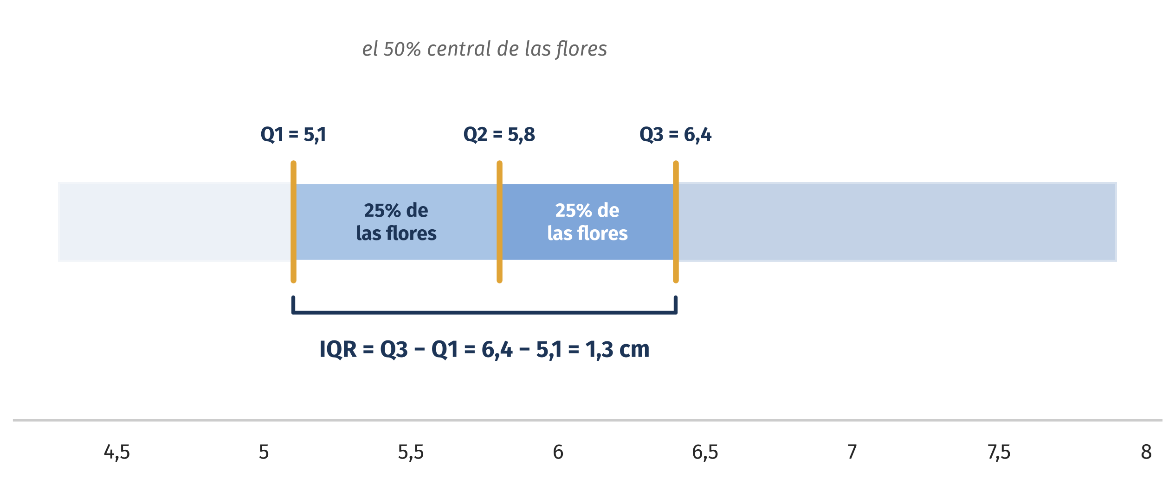
El IQR en iris
Entre Q1 y Q3 queda el 50% central de las flores. El IQR es el ancho de ese tramo: 6,4 − 5,1 = 1,3 cm.

Slide 33
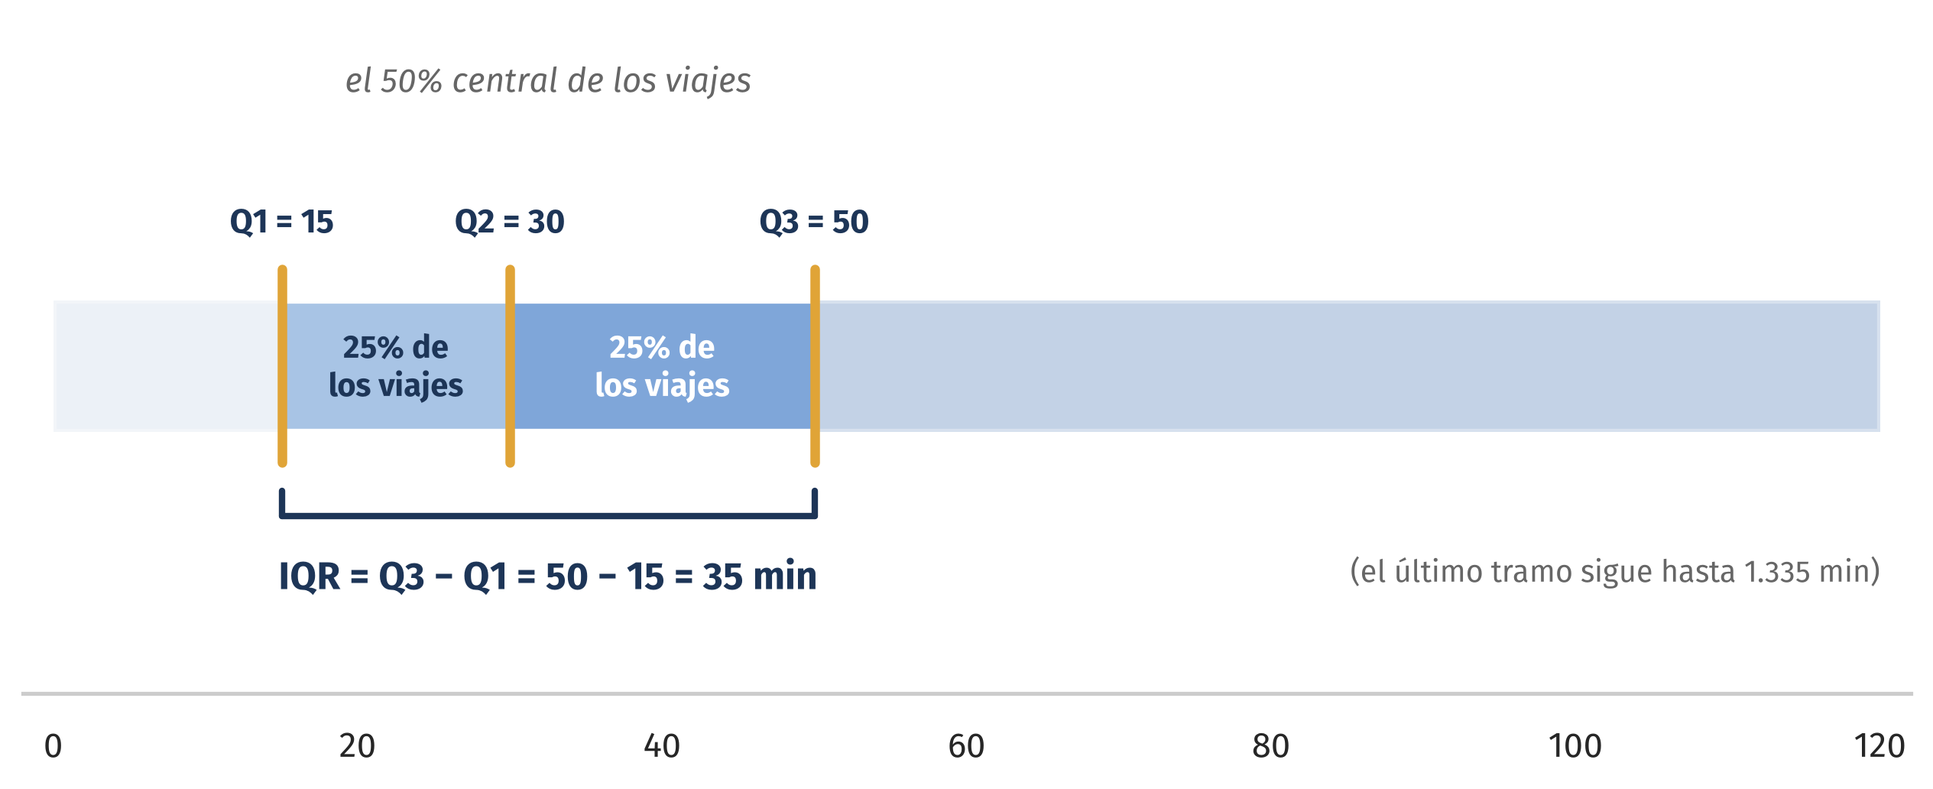
El IQR en la duración
El 50% central de los viajes cabe en 35 minutos. La mitad central es angosta; lo que se estira es la cola, y al IQR eso no lo afecta.

Slide 34
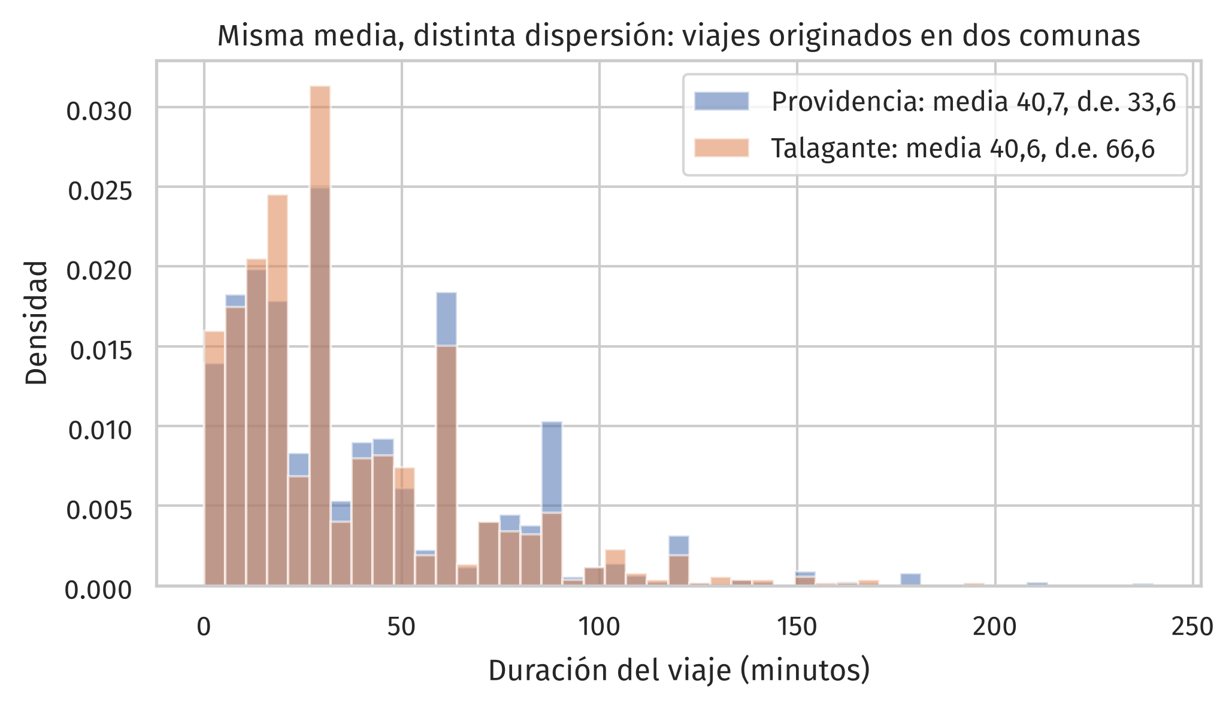
La media no basta
Providencia y Talagante tienen la misma duración media de viaje (40,7 minutos), pero la desviación estándar de Talagante es el doble: dos realidades distintas detrás del mismo promedio.

Slide 35
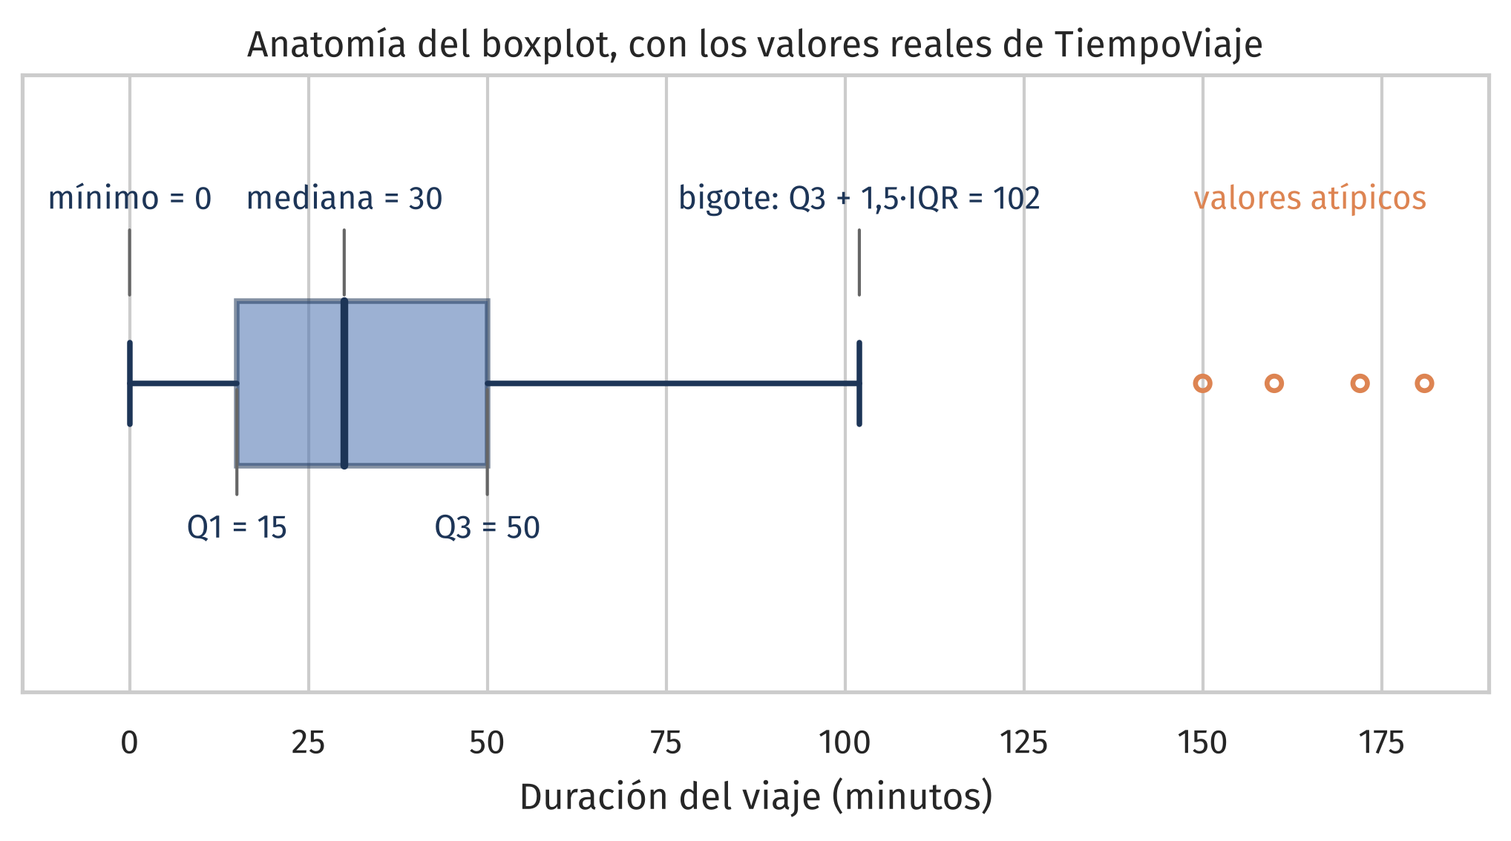
El boxplot
Cinco números en un solo gráfico: mediana, cuartiles, bigotes y valores atípicos. La regla de los bigotes (1,5 veces el IQR) es una convención para marcar valores inusuales, no un veredicto.

Slide 36
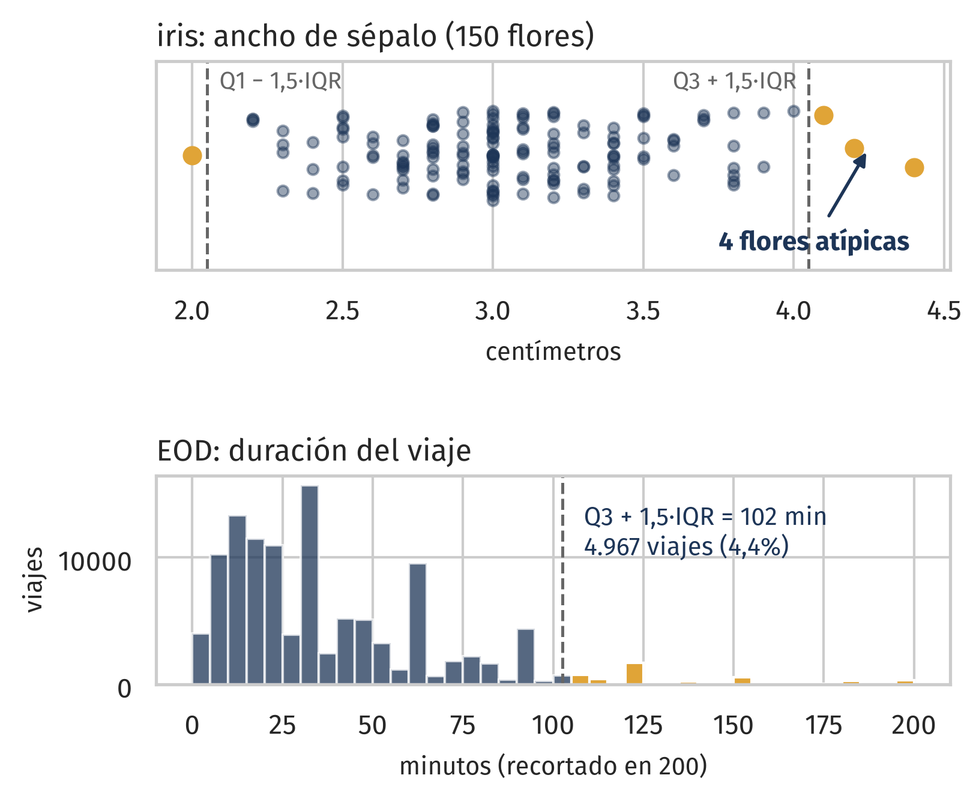
Valores atípicos (outliers)
▸ Un valor atípico es una observación que se aleja notoriamente del resto.
▸ Convención de Tukey: fuera de Q1 − 1,5·IQR y de Q3 + 1,5·IQR.
▸ Atípico no significa error: puede ser un caso real e informativo. Distinguirlo exige criterio del dominio.
▸ No hay una regla universal para excluirlos: es materia de la estadística robusta.

Slide 37
Otros criterios para marcar atípicos
▸ La regla de Tukey es una convención entre varias; marcar no es eliminar.
▸ Tres sigmas: distancia a la media, en desviaciones estándar.
▸ Z-score modificado: lo mismo, pero robusto, medido desde la mediana (Iglewicz y Hoaglin, 1993).
▸ Criterio del dominio: qué valores son posibles. El más defendible.
▸ Residuos de modelos y detección de anomalías: en las próximas clases.

Slide 38
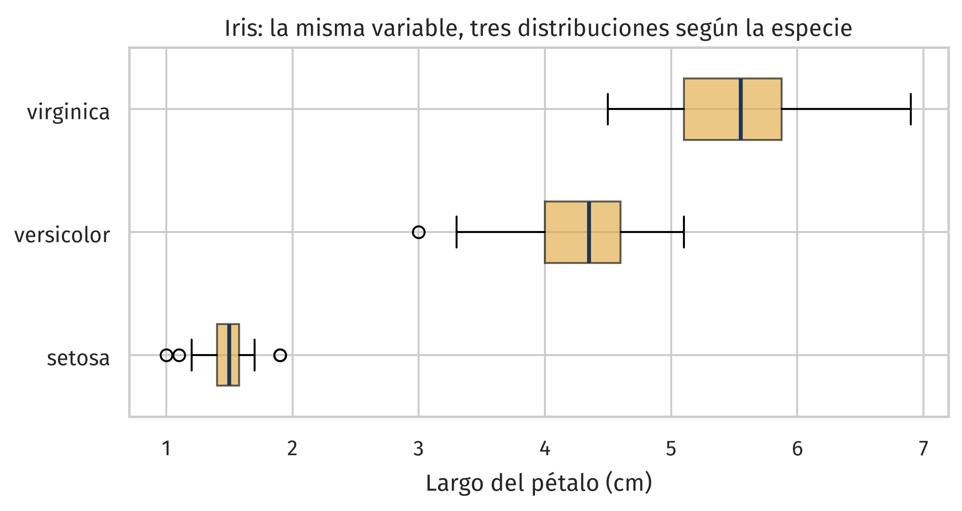
Boxplots para comparar grupos: iris
El largo del pétalo separa casi perfectamente a las tres especies: centros y dispersiones distintas en una sola figura.

Slide 39
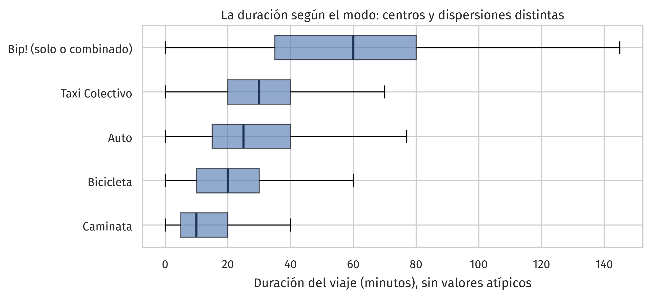
Boxplots para comparar grupos: la EOD
La duración del viaje según el modo: centros y dispersiones distintas en una sola figura. Es el gráfico estándar para comparar una variable cuantitativa entre categorías.

Slide 40
Calidad y limpieza de datos
Los resúmenes valen lo que valen los datos

Slide 41
iris viene casi limpio; los datos reales, no
▸ iris: cero faltantes en sus 150 filas... y aun así tiene una fila duplicada. Hasta el dataset más famoso trae un problema de calidad.
▸ La EOD: 278 duraciones faltantes, códigos que traducir, colas sospechosas y factores que son NaN por diseño.
▸ Por eso el checklist de calidad se aplica siempre, también al dataset del proyecto.

Slide 42
Valores faltantes
▸ Detección: isna().sum(), o el count de describe() contra len.
▸ En la EOD: TiempoViaje tiene 278 faltantes entre 113.591 viajes.
▸ Un NaN no siempre es error: en los factores de expansión significa "no aplica".
▸ Opciones: eliminar, imputar o dejar que cada cálculo los excluya. Lo obligatorio: decidir y documentar.

Slide 43
Duplicados
▸ duplicated() marca filas repetidas; drop_duplicates() las elimina.
▸ Dos niveles: la fila completa y la llave que debería ser única.
▸ En la EOD ambos chequeos dan cero; un cero también es un hallazgo.
▸ El riesgo típico: un merge con llaves repetidas multiplica filas.

Slide 44
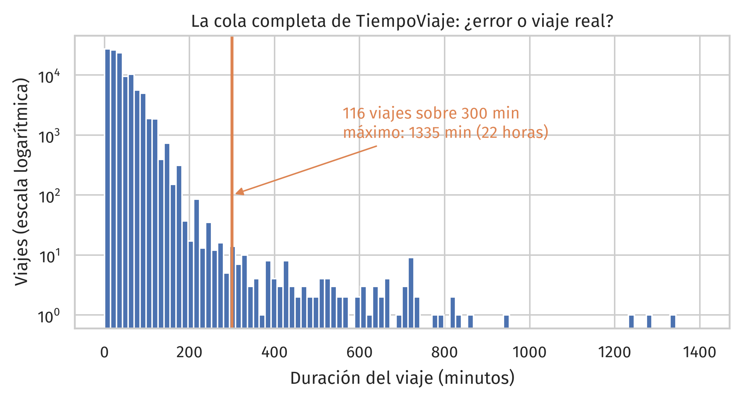
Valores sospechosos
116 viajes declaran más de 5 horas y el máximo es de 22 horas. ¿Error de registro o viaje real? La respuesta exige criterio del dominio; la decisión (mantener, corregir o excluir) se toma en el código y se documenta.

Slide 45
Tapar valores con mask
# donde la condición se cumple, reemplaza (aquí, por NaN)
viajes["TiempoViaje"] = viajes["TiempoViaje"].mask(
viajes["TiempoViaje"] > 300)
▸ mask reemplaza donde la condición es verdadera; where, su espejo, conserva donde es verdadera y reemplaza el resto. Regla nemotécnica: mask es dónde tapar, where es dónde quedarse.

Slide 46
Revisar cada merge
▸ Comparar el número de filas antes y después: un inner descarta las filas sin pareja; en la clase 1, 113.591 viajes quedaron en 111.393.
▸ Contar los NaN de las columnas nuevas cuando se usa how="left": ahí quedan visibles las filas sin correspondencia (2.198 comunas).
▸ Verificar que la llave sea única en la tabla de parámetros: si está repetida, el merge multiplica filas.

Slide 47
Checklist de calidad antes de analizar
Revisión | Con qué
Dimensiones y tipos | shape, info()
Faltantes por columna relevante | isna().sum(), count contra len
Duplicados | duplicated(): fila completa y llave única
Rangos válidos de cada variable | min, max, describe(), valores sospechosos
Merges verificados | filas antes y después, NaN nuevos, llaves únicas
Cada decisión de limpieza queda escrita en el código, con su justificación.

Slide 48
Síntesis
▸ Describir una variable exige tres miradas: centro (media, mediana), dispersión (desviación, IQR) y forma (histograma, boxplot).
▸ Con asimetría, la mediana acompaña o reemplaza a la media.
▸ La limpieza es parte del análisis: faltantes, duplicados, rangos válidos y merges verificados, con decisiones documentadas.
▸ La pregunta del proyecto debe ser específica y la hipótesis, verificable con variables medibles.
▸ Próxima clase (martes 01-sep): EDA II, relaciones entre variables y correlación.

Slide 49
Referencias
Fisher, R. A. (1936). The Use of Multiple Measurements in Taxonomic Problems. Annals of Eugenics, 7(2), 179-188.
Tukey, J. W. (1977). Exploratory Data Analysis. Addison-Wesley.
Iglewicz, B. y Hoaglin, D. C. (1993). How to Detect and Handle Outliers. ASQC Quality Press.
Leek, J. T. y Peng, R. D. (2015). What is the question? Science, 347(6228), 1314-1315.
Peng, R. D. y Matsui, E. (2015). The Art of Data Science. Versión en línea: bookdown.org/rdpeng/artofdatascience
Wild, C. J. y Pfannkuch, M. (1999). Statistical Thinking in Empirical Enquiry. International Statistical Review, 67(3), 223-248.
Anaconda (2020). 2020 State of Data Science. Reporte de encuesta (n=2.360). anaconda.com/resources/whitepaper/state-of-data-science-2020

